Slide 1
Flex

Slide 2
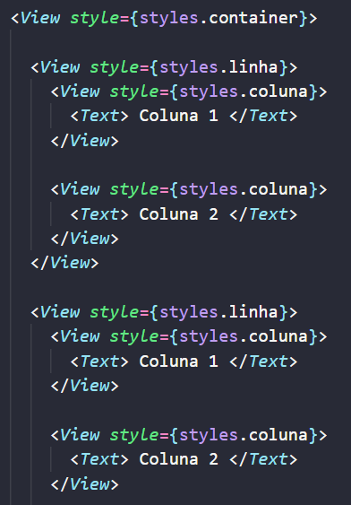

Slide 3
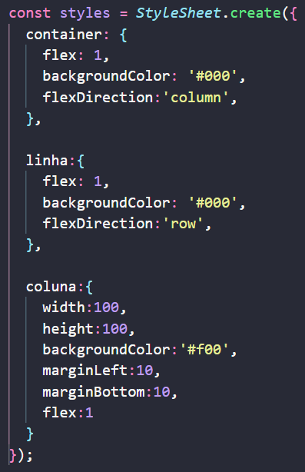

Slide 4
Exemplo para download de Icon
https://icons8.com.br/icons/set/android

Slide 5
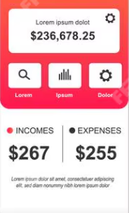
Exercício
Escolher um App real e desenvolver o layout “exatamente” como na tela escolhida.
Como exemplo pode ser desenvolvida a tela da imagem ao lado.

